Slide 1
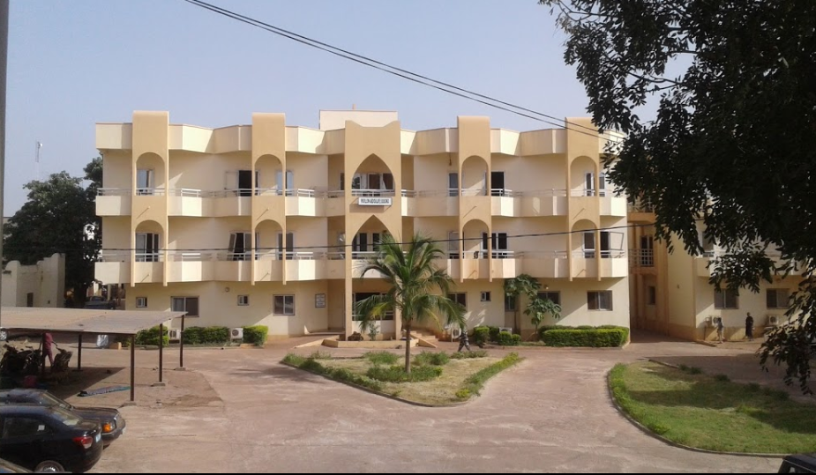

Importance de la consommation des boissons énergisantes chez les footballeurs maliens
CAMARA. Y, SONFO. B, THIAM. C.A, CISSE. M, BA. H.O, SANGARE. I, DIARRA. K, TOURE. K, KONATE. M, MENTA. I
CHU « Professeur Bocar Sidi SALL », Kati (Mali). Service de cardiologie. Tél: +22379701464, cestoto29@yahoo,fr
Introduction
Les boissons énergisantes (BE), contrairement aux boissons isotoniques ou boissons pour sportifs, sont très riches en caféine et en taurine. Leurs effets néfastes sur la santé ont été déjà signalés par plusieurs études. Malheureusement leurs mérites sont vantés à grand coup de publicité. Ce qui donne l’impression qu’elles devraient être consommées lors des pratiques sportives avec comme conséquence leur consommation effrénée tant par les non sportifs que par les sportifs.
Nous avons initié cette étude, pilote, afin d’étudier la consommation de ces boissons chez les footballeurs maliens.
.
Figure 1: Moment de consommation
Matériels et Méthodes
Il s´agissait d´une enquête transversale auprès des footballeurs de deux (2) équipes (une de chacune des deux premières divisions), du 20 Septembre au 05 octobre 2021. Un questionnaire anonyme a été utilisé après un consentement. La consommation de BE a été évaluée. Les données ont été saisies et analysés sur le logiciel SPSS 20.0. les variables qualitatives ont été exprimées en proportion.
Résultats
Figure 2: les raisons de la consommation des BE
Sur 57 joueurs enquêtés 41 étaient consommateurs de BE, soit 71,9%.
Tableau 2: ingrédients/marques les plus consommées
Tableau I: données sociodémographiques des
consommateurs
Marques | Quantité (ml) | Caféine mg/100ml | Taurine mg/100ml | Glucose g/100ml
Double Seven | 100, 500 | 20 | 400 | 8,4
Vandam | 250 | 31,5 | ? | 12
Flash | 473 | 39,3 | 422,8 | 11,4
Red Bull | 250, 355, 473 | 32 | 400 | 240
Commando | 250 | 20 | 380 | 16,7
 | Variables | Modalité | N | %
Age |  | 16 - 21 ans | 20 | 48,8
 |  | 22 - 27 ans | 13 | 31,7
 |  | ≥ 28 ans | 08 | 19,5
Scolarisation |  | Primaire | 07 | 17,1
 |  | Secondaire | 24 | 58,5
 |  | Supérieur | 09 | 22,0
 |  | Post Universitaire | 01 | 02,4
Conclusion
Les BE sont très consommées et de façon fréquente par les footballeurs maliens et cela quel que soit le niveau de division. Les principales raisons sont la lutte contre la fatigue et l’amélioration de la performance.
Mots clés: Boissons énergisantes, footballeurs, Mali

